Slide 1


Slide 2
HTML5+CSS3
目录：
CSS颜色属性复习
CSS3新增颜色属性
讲师：玄武
QQ：3208548563

Slide 3
CSS颜色属性复习
color name 颜色英文名称命名
HEX方式 十六进制方式
rgb方式 三原色配色方式
实例：生成随即颜色

Slide 4
CSS3新增颜色属性
RGBA模式
HSL模式
HSLA模式

Slide 5
CSS3新增颜色属性
RGBA模式
R: red 红色 0-255/%
G: green 绿色 0-255/%
B: blue 蓝色 0-255/%
A: alpha 透明度 0~1之间
语法：rgba(r,g,b,a);

Slide 6
CSS3新增颜色属性
HSL模式
HSLA模式
    H： Hue(色调)。
      0(或360)表示红色，120表示绿色，240表示蓝色，也可取其他数值来指定颜色。取值为：0 - 360
    S： Saturation(饱和度)。取值为：0.0% - 100.0%
    L： Lightness(亮度)。取值为：0.0% - 100.0%
    A: alpha 透明度 0~1之间
  语法:HSLA(H,S,L,A)

Slide 7
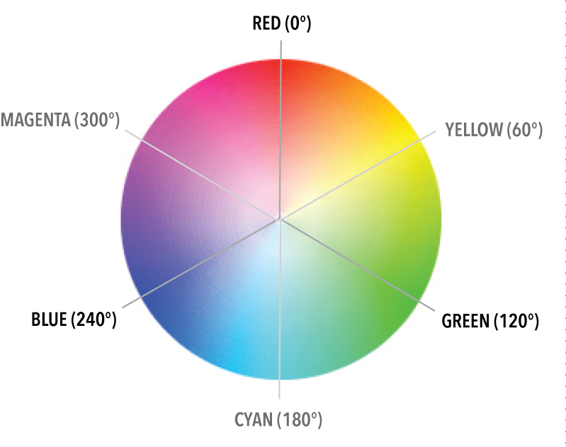
CSS3新增颜色属性
HSL色轮

Slide 8
CSS3新增颜色属性
透明颜色：
transparent
实例：border实现三角箭头、风车等
透明度：
opacity
取值：0-1之间
注：低版本的IE浏览器不兼容,需用IE浏览器的滤镜实现相同效果，filter:alpha(opacity=50)
对于低版本的火狐浏览器需添加内核前缀，-moz-opacity

Slide 9

活着就要感谢
积善行、思利他
不要有感性的烦恼
付出不亚于任何人的努力
谦虚戒骄
天天反省

